Slide 1

Ver 2.0.0
Black Jack
Play
Rank
How
Exit

Slide 2
Black Jack

Slide 3
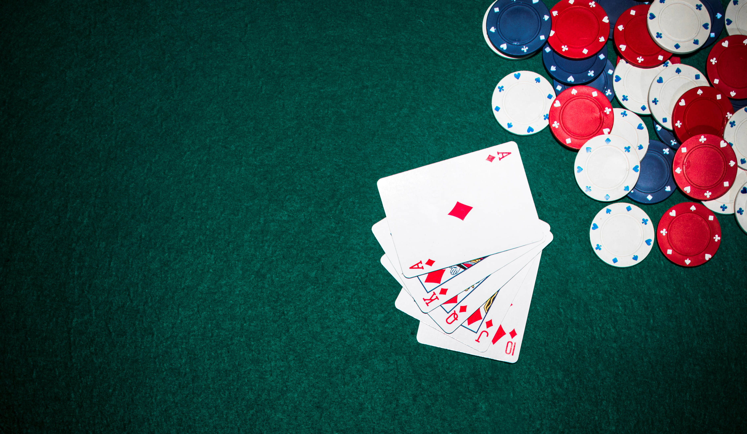
게임 방법
서바이벌 방식의 1인용 블랙 잭 게임입니다
1. 라운드 별로 목표 점수가 존재합니다.
2. 라운드에서 획득한 누적 점수의 합이 목표 점수를 만족하지 못할 경우 패배합니다.
<점수 획득 방법>
카드 숫자의 합에 따라
20 이하 : 카드 숫자의 합
정확히 21 : 21점 + 보너스 랜덤 점수
21 초과 : 0점
Back

Slide 4
게임 방법
서바이벌 방식의 1인용 블랙 잭 게임입니다
1. 라운드 별로 목표 점수가 존재합니다.
2. 라운드에서 획득한 누적 점수의 합이 목표 점수를 만족하지 못할 경우 패배합니다.
<점수 획득 방법>
카드 숫자의 합에 따라
20 이하 : 카드 숫자의 합
정확히 21 : 21점 + 보너스 랜덤 점수
21 초과 : 0점

Slide 5


게임 랭킹
1등
홍길동 123점
6등
2등
7등
3등
8등
4등
9등
5등
10등
Back

Slide 6
게임 랭킹
1등
6등
2등
7등
3등
8등
4등
9등
5등
10등

Slide 7

STAGE 1
목표점수 : 2
현재점수 : 2

Slide 9
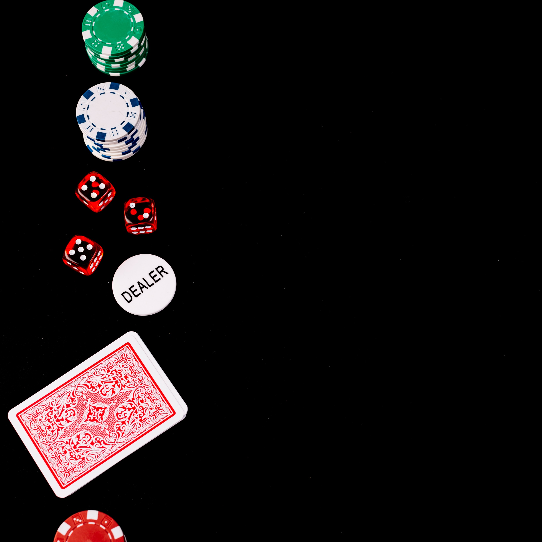
STAGE 1
Go
목표점수 : 2
Stop
현재점수 : 2
20

Slide 10


A
A
A
A

